Slide 1
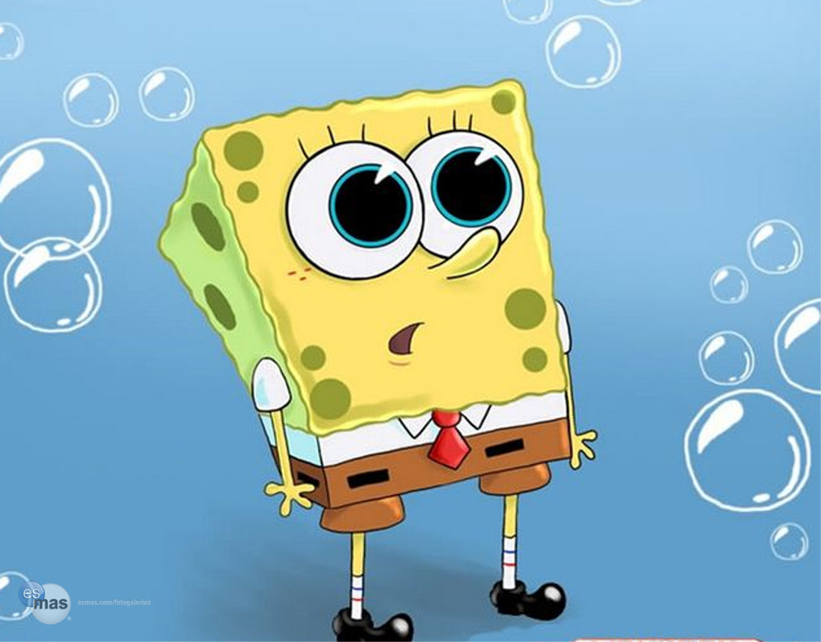
PORÍFEROS

Slide 2
DEL LATÍN: PORUS: POROS
FERRE: YO LLEVO
SE LAS CONSIDERABA PLANTAS
HASTA 1975 QUE SE DESCRIBIÓ LA NATURALEZA DE SUS CORRIENTES DE AGUA
SE LAS CLASIFICABA JUNTO CON CNIDARIOS
REINO: ANIMAL
FILO: PORIFEROS

Slide 3
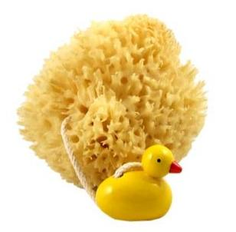
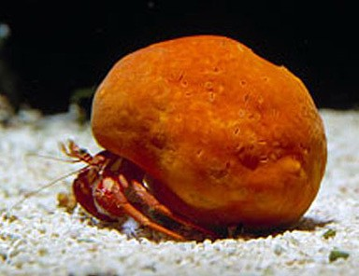
FUNCIÓN BIOLÓGICA
FILTRADORES: ALIMENTOS, VIRUS, BACTERIAS
CICLOS BIOLOGICOS (CALCIO)
USO MEDICINAL
COMERCIAL: ESPONJAS DE BAÑO
CADENAS ALIMENTARIAS
HABITAT PARA OTROS ANIMALES
SIMBIOSIS (CASA, PROTECCION, ALIMENTACION)
MARCADORES BIOLOGICOS

Slide 4
DIAGNOSIS
ACUÁTICOS: MARINOS Y DULCEACUÍCOLAS (5500 SPP)
SOLITARIAS O COLONIALES
SÉSILES Y BENTÓNICOS
LARVAS DE VIDA LIBRE
ASIMÉTRICOS
SUSPENSÍVOROS
NIVEL DE ORGANIZACIÓN CELULAR: NO FORMAN TEJIDOS
CÉLULAS TOTITPOTENTES
CÉLULA CARACTERÍSTICA: COANOCITO (FLAGELADA)

Slide 5
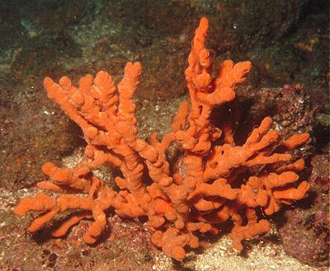
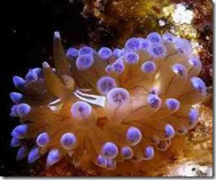
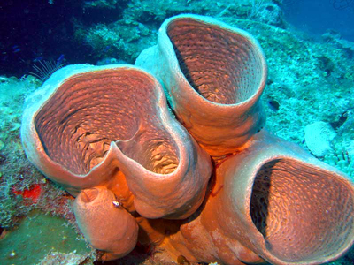
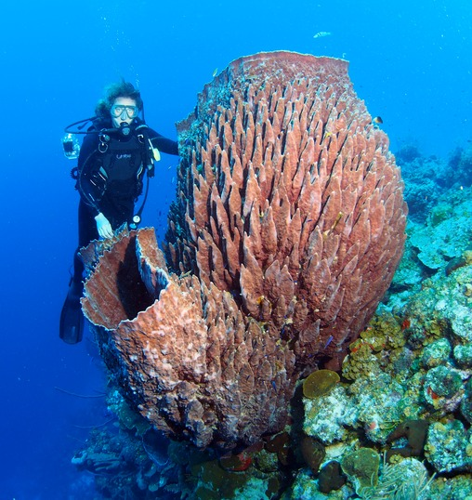
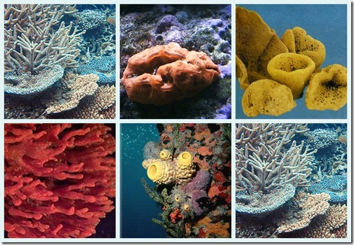
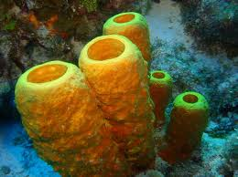

Slide 6
ÉXITO EVOLUTIVO
CÉLULAS TORIPOTENTES:
-CAMBIAN DE FORMA Y FUNCION SUSTITUYE LA AUSENCIA DE TEJIDOS
-PERMITEN EL CRECIMIENTO POR ADICIÓN O CAMBIO DE FORMA SEGÚN LA NECESIDAD
SISTEMA ACUÍFERO:
HACE QUE EL AGUA RECORRA TODO EL CUERPO PERMITIENDO LA ALIMENTACIÓN, EXCRECIÓN, REPRODUCCIÓN E INTERCAMBIO GASEOSO

Slide 7
ESTRUCTURA CORPORAL
TRES CAPAS:
Pinacodermo
Mesohilo
Coanodermo

Slide 8
PINACODERMO
SUPERFICIE EXTERNA
CÉLULA: PINACOCITO
PRESENTA LOS ORIFICIOS POR DONDE ENTRA EL H2O

Slide 9
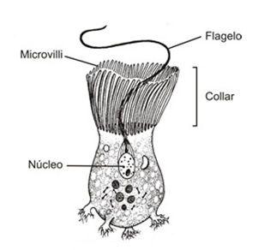
COANODERMO:
SUPERFICIE INTERNA
REVISTE AL ATRIO (CAVIDAD INTERNA)
CÉLULA: COANOCITO
FLAGELO
EMBUDO DE
MICROVELLOSIDADES
QUE DIRIGEN EL H20 AL ATRIO

Slide 10
MESOHILO
ENTRE PINACODERMO Y COANODERMO
PUEDE SER FINO O GRUESO SEGÚN LA ESPONJA
SUSTANCIA GELATINOSA CON PROTEÍNAS
CÉLULAS:
-Esclerocitos: Forman espículas calcáreas y silíceas
-Espongioblastos: Forman espongina (malla de colagéno)
-Arqueocitos: Se difrencian en todos los tipos celulares
-Miocitos: Proteínas contráctiles. Respuesta lenta

Slide 11
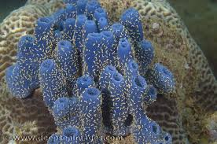
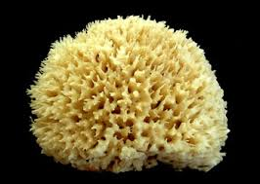
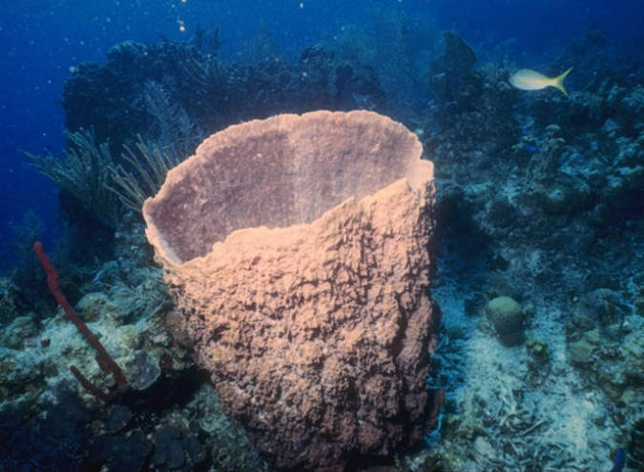
FORMAS CORPORALES
ASCON SICON LEUCON

Slide 12
ASCON
ESTRUCTURA MAS SIMPLE
FORMA DE FLORERO CON DISPOSICIÓN TUBULAR
POSEEN UNA CAVIDAD CENTRAL : ATRIO
ABIERTO AL EXTERIOR POR UN ÚNICO ORIFICIO: ÓSCULO
PINACODERMO: POROS POR DONDE PASA EL H2O DEL EXTERIOR AL ATRIO
RECORRIDO DEL H2O: POROCITO- ATRIO- ÓSCULO

Slide 13
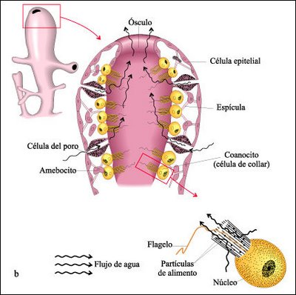

Slide 14
SICON
PARED MÁS GRUESA Y PLEGADA
LOS POROS INHALANTES ESTAN FORMADOS POR VARIAS CÉLULAS Y SE DENOMINAN: POROS DÉRMICOS
DE LOS POROS PARTEN CANALES INCURRENTES QUE DESEMBOCAN EN UNA CÁMARA FLAGELADA QUE CONTIENE COANOCITOS
LA CAMARA FLAGELADA DESEMBOCA EN EL ATRIO
RECORRIDO DEL AGUA: CANAL INCURRENTE-PORO DÉRMICO- - CÁMARA FLAGELADA- ATRIO- ÓSCULO

Slide 15
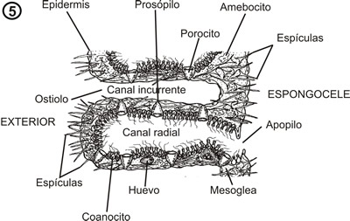

Slide 16
LEUCON
PARED TAN PEGADA QUE NO HAY ATRIO
EL H2O DE LAS CÁMARAS FLAGELADAS PASA A CANALES EXCURRENTES Y DE AHÍ AL ÓSCULO
RECORRIDO DEL AGUA: PORO DÉRMICO- CANAL INCURRENTE- CÁMARA FLAGELADA- CANAL EXCURRENTE- ÓSCULOS

Slide 17
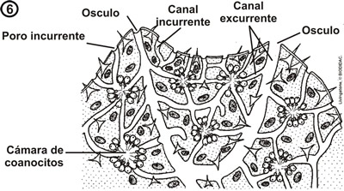

Slide 18
ESQUELETO
ELEMENTOS DE DOS TIPOS:
ÓRGANICOS: COLÁGENO
INORGÁNICOS: SÍLICE O CARBONATO DE CALCIO (ESPICULAS)
SI LA CANTIDAD DE ELEMENTOS INORGÁNICOS ES MAYOR A LA DE ORGÁNICOS LA ESPONJA ES MÁS RÍGIDA Y POSEE APARIENCIA DE PIEDRA

Slide 19
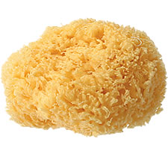
COLÁGENO
EN FORMA DE MALLA FIBROSA
DE ESPONGINA SITUADA EN EL MESOHILO

Slide 20
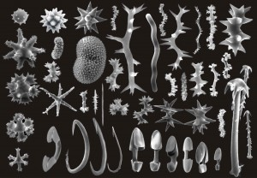
ESPÍCULAS
MÚLTIPLES FORMAS Y TAMAÑOS
CALCÁREAS O SILÍCEAS

Slide 21
CLASES
CALCÁREAS
HEXACTINÉLIDA
DEMOSPONJAS

Slide 22
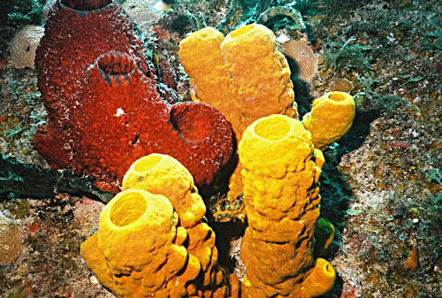
CALCÁREAS
ESPÍCULAS DE CARBONATO DE CALCIO
MARINAS GENERALMENTE SUPERFICIALES
PRESENTA LAS TRES FORMAS CORPORALES

Slide 23
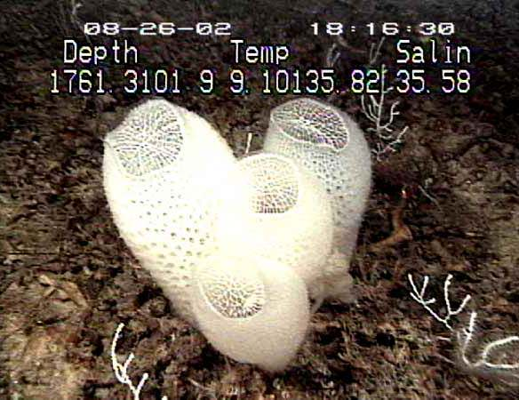
HEXACTINELLIDA
ESPÍCULAS SILÍCEAS
MARINAS GENERALMENTE DE PROFUNDIDAD
FORMA CORPORAL DE TIPO LEUCON

Slide 24
DESMOSPONJAS
TODAS FORMA LEUCON
MARINAS, AGUA SALOBRE O DULCEACUÍCOLAS
RED DE ESPONGINA MAS ESPÍCULAS
SOLO RED DE ESPONGINA FORMA MENOS RÍGIDA (SE USAN PARA BAÑO)

Slide 25
NUTRICIÓN, EXCRECIÓN E INTERCAMBIO GASEOSO
Debido al Sistema Acuífero
SUSPENSÍVORAS
SE DISTRIBUYEN LOS NUTRIENTES A TODAS LAS CÉLULAS DE LA ESPONJA
LA EXCRECIÓN E INTERCAMBIO GASEOSO OCURRE POR DIFUSIÓN SIMPLE EN LAS CÉLULAS

Slide 26
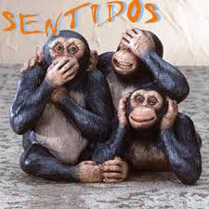
SENSIBILIDAD
CAPACES DE RESPONDER
A ESTÍMULOS:
-CERRANDO LOS OSTIOLOS
-ESTRECHANDO LOS CANALES
-REDUCCIÓN DEL FLUJO DE AGUA

Slide 27

REPRODUCCIÓN
ASEXUADA
SEXUADA

Slide 28
ASEXUADA
TODAS TIENEN LA CAPACIDAD DE GENERAR NUEVOS INDIVIDUOS A PARTIR DE FRAGMENTOS
FORMACIÓN DE YEMAS: PEDAZOS QUE SE SEPARAN DEL PROGENITOR, FLOTAN Y SE FIJAN A UN SUSTRATO Y GENERAN UN NUEVO INDIVIDUO O COLONIA

Slide 29
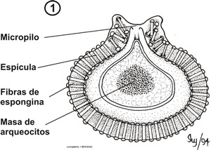
FORMACIÓN DE GÉMULAS
UNA CÉLULA ACUMULA NUTRIENTES Y FAGOCITA OTRAS CÉLULAS
SE FORMA UNA CUBIERTA DE COLÁGENO ALREDEDOR
EN LA CUBIERTA SE INSERTAN ESPÍCULAS CON FORMA DE MANCUERDA
QUEDA EN LA CUBIERTA UN ORIFICIO

Slide 30
MECANISMO DE RESISTENCIA
CUANDO LAS CONDICIONES CLIMÁTICAS SON DESFAVORABLES SE FORMAN CIENTOS DE GÉMULAS, LAS ESPONJAS SE DESINTEGRAN Y LAS GÉMULAS QUEDAN A MODO DE RESISTENCIA EN FORMA LATENTE.
CUANDO LAS CONDICIONES CLIMÁTICAS VUELVEN A SER FAVORABLES LOS ARQUEOCITOS SALEN POR EL MICROPILO Y SE DIFERENCIAN EN TODAS LAS CÉLULAS QUE CONSTITUYEN LAS ESPONJAS

Slide 31

SEXUADA
HERMAFRODITAS PERO PRODUCEN
GAMETOS EN DIFERENTES MOMENTOS
GAMETOS SE FORMAN A NIVEL CELULAR POR DIFERENCIACIÓN (NO GÓNADAS)
Con fecundación externa
Con fecundación interna

Slide 32
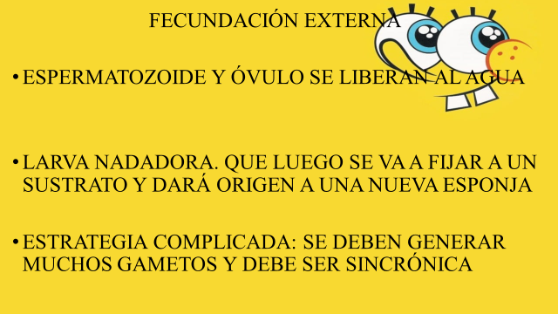

Slide 33
FECUNDACIÓN INTERNA
UN PORÍFERO LIBERA ESPERMATOZOIDES AL AGUA
SE FORMA UNA “FUMAROLA” ESPECIE DE BLANCURA Q SE DISTINGUE EN H2O
EL ARRASTRE DEL AGUA HACE QUE LA FUMAROLA ENTRE A OTRO PORÍFERO QUE TIENE AL ÓVULO EN EL INTERIOR
SE LIBERAN LARVAS POR EL ÓSCULO
LARVAS DE VIDA QUE LUEGO SE FIJARÁN A UN SUSTRATO

Slide 34

GRACIAS!!!

